Slide 1
第三章 栈和队列

Slide 2
什么是栈？什么是队列？
栈和队列都是线性表
但是其操作是受限的
出队列
进栈
出栈
栈顶
队首
a1
an
an-1
a2
an
栈底
a1
队尾
进队列

Slide 3
本章内容
3.1 栈
3.2 栈的实现
3.3 栈的应用
3.4 队列
3.5 离散事件模拟

Slide 4
3.1 栈
栈：限定仅能在表尾一端进行插入、删除操作的线性表；
栈的特点：后进先出（LIFO）
进栈
出栈
栈顶
top
an
a2
栈底
base
a1

Slide 5
栈的应用-函数调用
当在一个函数的运行期间调用另一个函数时，在运行该被调用函数之前，需先完成三项任务：
将所有的实参数、返回地址等信息传递给被调用函数保存；
为被调用函数的局部变量分配存储区；
将控制转移到被调用函数的入口。

Slide 6
栈的应用-函数调用
从被调用函数返回调用函数之前，应该完成下列三项任务：
保存被调函数的计算结果；
释放被调函数的数据区；
依照被调函数保存的返回地址将控制转移到调用函数。

Slide 7
栈的应用-函数调用
多个函数嵌套调用的规则是：
后调用先返回 ！
此时的内存管理实行“栈式管理”
void main( ){ void a( ){ void b( ){
… … …
a( ); b( );
… …
}//main }// a }// b
函数b的数据区
函数a的数据区
Main的数据区

Slide 8
3.1 栈的类型定义
ADT Stack {
数据对象：
数据关系：
基本操作：……
} ADT Stack
D＝{ a_{i} | a_{i} ∈ElemSet, i=1,2,...,n, n≥0 }
R1＝{ <a_{i-1}, a_{i} >| a_{i-1}, a_{i}∈D, i=2,...,n }
约定a_{n} 端为栈顶，a₁ 端为栈底

Slide 9
栈的基本操作
结构性操作
InitStack(&S)
操作结果：构造一个空栈S。
DestroyStack(&S)
初始条件：栈 S 已存在。
操作结果：栈 S 被销毁。
栈顶
top
an
a2
栈底
base
a1

Slide 10
栈的基本操作
StackEmpty(S)
初始条件：栈 S 已存在。
操作结果：若栈 S 为空栈，则返回 TRUE，否则 FALE。
StackLength(S)
初始条件：栈 S 已存在。
操作结果：返回 S 的元素个数，即栈的长度。
栈顶
top
an
a2
栈底
base
a1

Slide 11
栈的基本操作
ClearStack(&S)
初始条件：栈 S 已存在。
操作结果：将 S 清为空栈。
GetTop(S, &e)
初始条件：栈 S 已存在且非空。
操作结果：用 e 返回 S 的栈顶元素。
栈顶
top
an
a2
栈底
base
a1

Slide 12
栈的基本操作
Pop(&S, &e)
初始条件：栈 S 已存在且非空。
操作结果：删除 S 的栈顶元素，并用 e 返回其值。
出栈
栈顶
e= a_{n}
an
栈顶
a_{n-1}
a_{n-1}
a2
a2
栈底
a1
栈底
a1

Slide 13
栈的基本操作
Push(&S, e)
初始条件：栈 S 已存在。
操作结果：插入元素 e 为新的栈顶元素。
e
进栈
栈顶
栈顶
e
an
an
a2
a2
栈底
a1
栈底
a1

Slide 14
3.2 栈类型的实现
1）顺序栈－
类似于线性表的顺序映象实现，指向表尾的指针可以作为栈顶指针。
#define STACK_INIT_SIZE 100
#define STACKINCREMENT 10
typedef struct {
SElemType * top; //栈顶
SElemType * base; //栈底
int stacksize; //栈的大小
} SqStack;
top
an
a2
a1
base

Slide 15
顺序栈的操作
SqStack s;
栈当前空间
不足，需扩充
可扩充栈的操作
进栈和上溢
top
4
top
E
4
3
top
D
3
2
top
C
s
2
1
top
B
1
top
base
stacksize
top
0
base
A
0
栈空
进栈
设栈的初始分配量为 Stacksize = STACK_INIT_SIZE。
若 top == Stacksize，栈满，此时入栈，则需扩充栈空间，每次扩充 STACK_INCREMENT；
若无可利用的存储空间，则上溢 (overflow)。
栈顶指针top，指向实际栈顶后的下一个位置，初值为 top=base

Slide 16
顺序栈的操作
出栈和下溢
top==base栈空
top
top
E
4
top
D
3
top
C
2
top
B
1
top
A
0
base
若top==base, 栈空，此时出栈，则下溢(underflow)
出栈

Slide 17
1）顺序栈的实现
#define STACK_INIT_SIZE 100
#define STACKINCREMENT 10
typedef struct {
SElemType * top; //栈顶
SElemType * base; //栈底
int stacksize; //栈的大小
} SqStack;
InitStack (SqStack &S)
申请空间
S.top = S.base;
Push (SqStack &S, SElemType e)
*S.top++ = e;
但要首先判断栈是否已满
if (S.top - S.base >= S.stacksize)
Pop (SqStack &S, SElemType &e)
e = *--S.top;
但要先判断栈是否空
if (S.top == S.base)
top
a_{n}
a2
base
a1

Slide 18
InitStack (SqStack &S)
参数：S是存放栈的结构变量
功能：建一个空栈S
99
……
S.stacksize
100
2
S.top
0
1
S.base
0
0
栈空

Slide 19
Status InitStack (SqStack &S)
{// 构造一个空栈S
}// InitStack
S.base=(SElemType*)malloc(
STACK_INIT_SIZE*sizeof(ElemType));
if (!S.base) exit (OVERFLOW); //存储分配失败
S.top = S.base;
S.stacksize = STACK_INIT_SIZE;
return OK;

Slide 20
Push (SqStack &S, SElemType e)
功能：元素 e 进栈。
99
99
……
……
3
3
2
e
2
S.stacksize
100
S.stacksize
100
S.top
2
a2
1
S.top
3
a2
1
S.base
0
a1
0
S.base
0
a1
0

Slide 21
Status Push (SqStack &S, SElemType e) {
}//Push
if (S.top - S.base >= S.stacksize) {//栈满，追加存储空间
S.base = (SElemType *) realloc ( S.base,
(S.stacksize + STACKINCREMENT) *
sizeof (SElemType));
if (!S.base) exit (OVERFLOW); //存储分配失败
S.top = S.base + S.stacksize; //更新top指针
S.stacksize += STACKINCREMENT;
}
*S.top++ = e;
return OK;

Slide 22
Pop (SqStack &S, SElemType &e)
出栈操作
功能：栈顶元素退栈，并用 e 返回。
99
99
……
an
……
n
n
n-1
n-1
an
an-1
an-1
……
……
2
S.stacksize
100
2
S.stacksize
100
a2
S.top
n-1
a2
1
S.top
n
1
S.base
0
a1
0
S.base
0
a1
0

Slide 23
Status Pop (SqStack &S, SElemType &e) {
// 若栈不空，则删除S的栈顶元素，
// 用e返回其值，并返回OK；
// 否则返回ERROR
}//Pop
if (S.top == S.base) return ERROR;
e = *--S.top;
return OK;

Slide 24
2）链栈的实现
InitStack (SqStack &S)
创建头结点
Push (SqStack &S, SElemType e)
创建新节点，并插入到头节点之后
Pop (SqStack &S, SElemType &e)
先判断栈是否为空，若不为空则删除第一个结点
a₁
a₂
… ...
a_{n}
^
top

Slide 25
小 结
1、栈是限定仅能在表尾一端进行插入、删除操作的线性表
2、栈的元素具有后进先出的特点
3、栈顶元素的位置由一个称为栈顶指针的变量指示，进栈和出栈操作都要修改栈顶指针

Slide 26
3.3 栈的应用
例一、 数制转换
例二、 括号匹配的检验
例三、 行编辑程序问题
例四、 迷宫求解
例五、 表达式求值
例六、 实现递归

Slide 27
例一、 数制转换
算法基于原理：
N = (N div d)×d + N mod d
例如：（1348)₁₀ = (?)₈
计算顺序
N
N div 8
N mod 8
输出顺序
1348
168
4
168
21
0
21
2
5
2
0
2

Slide 28
例一、 数制转换
算法思路：
用栈实现先计算，后输出
操作步骤
初始化栈
InitStack(S);
依次计算当前的d进制数，并将其压栈
Push(S, N % 8); N = N/8;
依次从栈中取出计算的结果，并输出
Pop(S,e);
删除栈 DestroyStack(S);

Slide 29
void conversion () {
} // conversion
InitStack(S); //步骤1：初始化栈
scanf ("%d",N);
while (N !=0 ) { //步骤2：余数压栈
Push(S, N % 8);
N = N/8;
}
while (!StackEmpty(S)) { //步骤3出栈并输出
Pop(S,e);
printf ( "%d", e );
}
DestroyStack(S); // 步骤4：删除栈

Slide 30
例二、 括号匹配的检验
正确的格式：
（［］（））
［（［ ］［ ］）］
错误的格式：
［（ ］）
（［（ ））或 （（）］）
判断是否正确方法
检验括号是否匹配
匹配：按照最近匹配原则
匹配：按照期待的急迫程度

Slide 31
例二、 括号匹配的检验
算法的设计思想：
凡出现左括弧，则进栈；
凡出现右括弧，首先检查栈是否空
若栈空，则表明该“右括弧”多余，
否则和栈顶元素比较，
若相匹配，则“左括弧出栈” ，
否则表明不匹配。
表达式检验结束时：
若栈空，则表明表达式中匹配正确；
否则表明“左括弧”有余。

Slide 32
例三、行编辑程序问题
在接受用户输入时，以一行作为基本单位
允许用户在输入中及时更正。
方法是：
设立一个缓冲区，接受用户输入的一行字符；
然后逐行存入用户数据区；
假设“#”为退格符，“@”为退行符。
例：whli##ilr#e（s#*s)；putcha@putchar(*s=#++);
while (*s) putchar(*s++);

Slide 33
例三、行编辑程序问题
算法思路：
1、初始化栈
2、依次接受用户输入的字符
如果当前的字符是普通字符，则压栈
如果是＃，则删除栈顶字符
如果是@，则将栈清空
3、将从栈底到栈顶的字符传送至调用过程的数据区
4、删除栈

Slide 34
ch = getchar(); // 从终端接一个字符
while (ch != EOF && ch != '\n') {
//EOF为全文结束符
ch = getchar(); // 从终端接收下一个字符
}
将从栈底到栈顶的字符传送至调用过程的数据区；
DestroyStack(S); //
switch (ch) {
case '#' : Pop(S, c); break;
case '@': ClearStack(S); break;// 重置S为空栈
default : Push(S, ch); break;
}

Slide 35
例四、 迷宫求解
书上的方法：堆栈
也可以用递归的方法实现

Slide 36
例五、 表达式求值
限于二元运算符的表达式定义:
表达式 ::= (操作数) + (运算符) + (操作数)
操作数(operand) ::= 简单变量 | 表达式
简单变量 :: = 标识符 | 无符号整数
运算符(operator)
表达式的三种标识方法：Exp = S1 + OP + S2
OP + S1 + S2 为前缀表示法 –波兰表示法
S1 + OP + S2 为中缀表示法
S1 + S2 + OP 为后缀表示法-逆波兰表示法
（RPN：Reverse Polish notation，波兰逻辑学家J.Lukasiewicz于1929年提出。）

Slide 37
中缀表达式的求值
A+B× θ₁ D θ₂ …
OPTR栈
OPTD栈
3
2
1
4
5 + 6 × (1 + 2) – 4
= 5 + 6 × 3 - 4
= 5 + 18 - 4
= 23 - 4
=19
top
θ₁
×
6
+
5
base

Slide 38
算符优先关系表
θ₁< θ₂ θ₁= θ₂ θ₁> θ₂
θ₁\ θ₂ | + | - | × | / | （ | ） | #
+ | > | > | < | < | < | > | >
- | > | > | < | < | < | > | >
× | > | > | > | > | < | > | >
/ | > | > | > | > | < | > | >
( | < | < | < | < | < | =
) | > | > | > | > |  | > | >
# | < | < | < | < |  |  | =

Slide 39
算符优先关系表
θ₁< θ₂ θ₁= θ₂ θ₁> θ₂
θ₂
+ - * / ( ) #
θ₁
+
> > < < < > >
-
> > < < < > >
*
> > > > < > >
/
> > > > < > >
(
< < < < < =
)
> > > > > >
#
< < < < < =

Slide 40
表达式求值－基本操作
OPTR栈
OPND栈
从左向右扫描表达式：
# 5+6 ×(1+2)－4 #
遇操作数：保存在操作数栈；
遇运算符号 θ₂：与前面运算符θ₁比较
若 θ₁ < θ₂则保存θ₂到运算符栈;
若 θ₁ > θ₂ 则θ₁可进行运算；
若 θ₁ = θ₂ 需要消去括号；
top
+
(
2
×
1
+
6
base
#
5
θ₁\ θ₂ | + | - | × | / | （ | ） | #
+ | > | > | < | < | < | > | >
OPTR栈
× | > | > | > | > | < | > | >

Slide 41
表达式求值示意图（算符优先算法）
5
+
6
×
读入表达式：#
(
1
+
2
)
-
4
#
=19
OPTR栈
OPND栈
1+2=3
6×3=18
top
5+18=23
top
top
top
23-4=19
+
top
top
top
top
top
(
2
top
top
top
top
top
top
top
top
程序结束标志？
1
×
3
top
top
top
top
top
top
top
top
top
+
18
4
top
-
6
OPTR栈顶元素为＃
当前字符也为＃
top
top
top
top
top
#
23
19
base
base
5

Slide 42
表达式求值－基本操作
OPTR栈
OPND栈
从左向右扫描表达式：
# 5+6 ×(1+2)－4 #
遇操作数：保存在操作数栈；
遇运算符号 θ₂：与前面运算符θ₁比较
若 θ₁ < θ₂则保存θ₂到运算符栈;
若 θ₁ > θ₂ 则θ₁可进行运算；
若 θ₁ = θ₂ 需要消去括号；
top
+
(
2
×
1
+
6
base
#
5
θ₁\ θ₂ | + | - | × | / | （ | ） | #
+ | > | > | < | < | < | > | >
OPTR栈
× | > | > | > | > | < | > | >

Slide 43
算符优先算法操作步骤
初始化运算符OPTR栈和操作数OPND栈
将‘#’压入OPTR栈
依次读入每个字符，直到表达式求值完毕
若是操作数，则压入OPND栈
若是运算符，则和OPTR栈顶元素比较优先级
返回运算结果
InitStack(OPTR); InitStack(OPND);
Push (OPTR, #);
while(c!=‘#’ || GetTop(OPTR)!=‘#’)
if (!In (c, OP)) Push(OPND, c);
else{ switch (Precede(GetTop(OPTR), c) …}
return GetTop(OPND);

Slide 44
算符优先算法操作步骤（续）
switch (Precede(GetTop(OPTR), c)
case <: //栈顶元素优先级低,压栈并接收下一字符 Push(OPTR, c); c = getchar();
case =: // 脱括号并接收下一字符 Pop(OPTR, x); c = getchar();
case >: //退栈，并将运算结果压栈 Pop(OPTR, theta);//取出运算符 Pop (OPND, b); Pop(OPND, a);//取出操作数 Push(OPND, Operate(a, theta, b)); //结果压栈

Slide 45
算符优先算法
OperandType EvaluateExpression( )
{ //算术表达式求值的算符优先算法。设OPTR和OPND分别为运算符栈和操作数栈，OP为运算符集合。
InitStack(OPTR); InitStack(OPND); //步骤1
Push (OPTR, #); c=getchar( ); //步骤2
while(c!=‘ #’ || GetTop(OPTR)!=‘#’){ //步骤3
if (!In (c, OP)) //操作数进栈OPND
{ Push(OPND, c); c=getchar( ); }
else
{

Slide 46
switch (Precede(GetTop(OPTR), c)
{ case <: //栈顶元素优先级低
Push(OPTR, c); c=getchar( ); break;
case =: // 脱括号并接收下一字符
Pop(OPTR, x); c=getchar( ); break;
case >: //退栈，并将运算结果压栈
Pop(OPTR, theta);
Pop (OPND, b); Pop(OPND, a);
Push(OPND, Operate(a, theta, b));
}// switch
}// if (!In (c, OP))
}//while
return GetTop(OPND); //步骤4
} //EvaluateExpression

Slide 47
例六、 实现递归(Hanoi Problem)
递归函数执行的过程可视为同一函数进行嵌套调用
1
Hanoi(3, x, y, z)
1
2
2
3
起始轴
辅助轴
目标轴
3
x
y
z
x
y
z
Hanoi(1, x, y, z)
1
move(x, 1, z);
1
x
y
z
x
y
z

Slide 48
Hanoi Problem
void hanoi (int n, char x, char y, char z) {
if (n==1)
move(x, 1, z);
else {
hanoi(n-1, x, z, y);
move(x, n, z);
hanoi(n-1, y, x, z);
}
}
←结束条件

Slide 49
Hanoi Problem
将塔座x上按直径由小到大且至上而下编号为1至n的n个圆盘按规则搬到塔座z上，y可用作辅助塔座
1
1
2
Hanoi（2, x, y, z)
2
x
y
z
x
y
z
1
1
2
2
3
Hanoi（3, x, y, z)
3
x
y
z
x
y
z

Slide 50
1
1
x
y
z
x
y
z
Hanoi（1, x, y, z)
move(x, 1, z);
if (n==1)
move(x, 1, z);

Slide 51
1
2
1
3
3
2
x
y
z
x
y
z
Hanoi（3, x, y, z)
Hanoi（2, x, z, y)
1
1
2
2
3
3
x
y
z
x
y
z
move(x, 3, z);
Hanoi（2, y, x, z)
hanoi(n-1, x, z, y); move(x, n, z); hanoi(n-1, y, x, z);

Slide 52
1
2
2
1
x
y
z
x
y
z
Hanoi（2, x, y, z)
Hanoi（1, x, z, y)
1
1
2
2
x
y
z
x
y
z
move(x, 2, z);
Hanoi（1, y, x, z)
hanoi(n-1, x, z, y); move(x, n, z); hanoi(n-1, y, x, z);

Slide 53
void hanoi (int n, char x, char y, char z) {
if (n==1)
move(x, 1, z); // 将编号为１的圆盘从x移到z
else {
hanoi(n-1, x, z, y); // 将x上编号为１至n-1的
//圆盘移到y, z作辅助轴
move(x, n, z); // 将编号为n的圆盘从x移到z
hanoi(n-1, y, x, z); // 将y上编号为１至n-1的
//圆盘移到z, x作辅助轴
}
}//hanoi

Slide 54
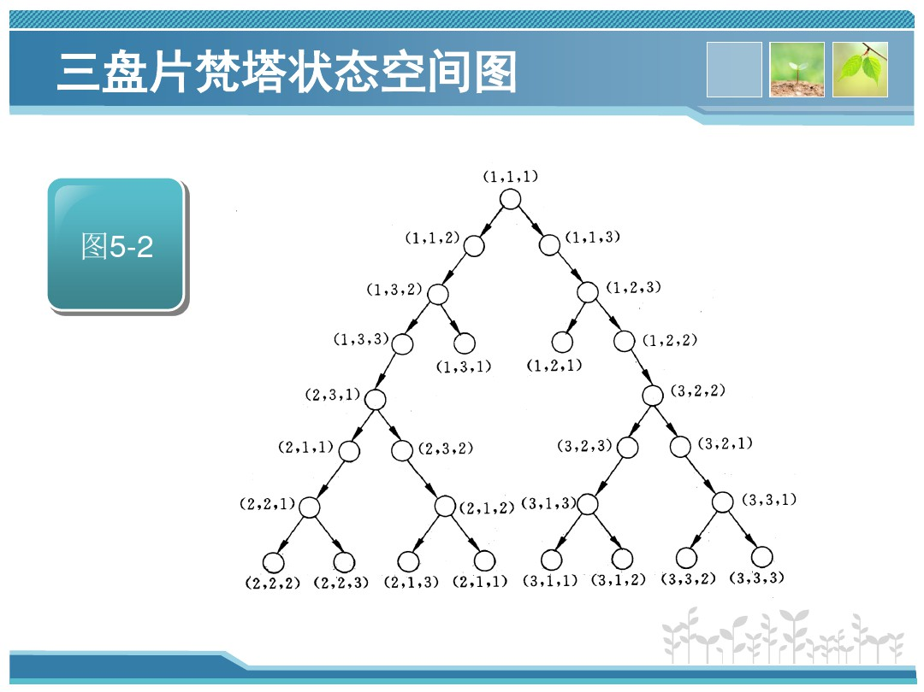

Slide 55
3.4 队列
队列：
一端插入，另一端删除
从尾进，从头出
队列的特点：
先进先出的线性表
FIFO－fist in fist out
出队列
队首
a₁
an-1
an
队尾
进队列

Slide 56
队列的类型定义
ADT Queue {
数据对象：
数据关系：
基本操作：……
} ADT Queue
D＝{a_{i} | a_{i}∈ElemSet, i=1,2,...,n, n≥0}
R1＝{ <a_{i-1}, a_{i} > | a_{i-1}, a_{i} ∈D, i=2,...,n}
约定其中a₁ 端为队列头，a_{n} 端为队列尾

Slide 57
队列的基本操作
InitQueue(&Q)
操作结果：构造一个空队列Q
DestroyQueue(&Q)
初始条件：队列Q已存在。
操作结果：队列Q被销毁，不再存在。
ClearQueue(&Q)
初始条件：队列Q已存在。
操作结果：将Q清为空队列。

Slide 58
队列的基本操作
QueueEmpty(Q)
初始条件：队列Q已存在。
操作结果：若Q为空队列，则返回TRUE，否则返回FALSE。
QueueLength(Q)
初始条件：队列Q已存在。
操作结果：返回Q的元素个数，即队列的长度。

Slide 59
队列的基本操作
GetHead(Q, &e)
初始条件：Q为非空队列。
操作结果：用e返回Q的队首元素。
队首
a₁
读取a₁
队首不变
an-1
an
队尾

Slide 60
队列的基本操作
EnQueue(&Q, e)
初始条件：队列Q已存在。
操作结果：插入元素e为Q的新的队尾元素。
队首
a1
队首
a1
an
an
队尾
e
队尾
进队列
e

Slide 61
队列的基本操作
DeQueue(&Q, &e)
初始条件：Q为非空队列。
操作结果：删除Q的队头元素，并用e返回其值。
出队列
e = a₁
队首
a₁
a₂
队首
a₂
an-1
an-1
an
an
队尾
队尾

Slide 62
3.5 队列类型的实现
1）链队列——链式映象
2）循环队列——顺序映象

Slide 63
1）链队列——链式映象
LinkQueue
front
rear
a₁
a₂
…
a_{n}
^
空队列
front
rear
^

Slide 64
1）链队列——链式映象
结点类型
typedef struct QNode {
QElemType data;
struct QNode *next;
} QNode, *QueuePtr;
链队列类型
typedef struct {
QueuePtr front; // 队头指针
QueuePtr rear; // 队尾指针
} LinkQueue;

Slide 65
Status InitQueue (LinkQueue &Q) {
// 构造一个空队列Q
}// InitQueue
Q.front = (QueuePtr)malloc(sizeof(QNode));
if (!Q.front) exit (OVERFLOW);
//存储分配失败
Q.rear = Q.front;
Q.front->next = NULL;
return OK;
空队列
front
rear
^

Slide 66
Status EnQueue (LinkQueue &Q, QElemType e) {
// 插入元素e为Q的新的队尾元素
}// EnQueue
p = (QueuePtr) malloc (sizeof (QNode));
if (!p) exit (OVERFLOW); //存储分配失败
p->data = e;
p->next = NULL;
Q.rear->next = p;
Q.rear = p;
return OK;

Slide 67
Status DeQueue (LinkQueue &Q, QElemType &e) {
// 若队列不空，则删除Q的队头元素，
//用 e 返回其值，并返回OK；否则返回ERROR
}// DeQueue
if (Q.front == Q.rear) return ERROR;
p = Q.front->next; e = p->data;
Q.front->next = p->next;
return OK;
if (Q.rear == p) Q.rear = Q.front; //修改rear
free (p);

Slide 68
2）循环队列——顺序映象
#define MAXQSIZE 100 //最大队列长度
typedef struct {
QElemType base[MAXQSIZE]; //静态空间
int front; // 头指针，若队列不空，
// 指向队列头元素
int rear; // 尾指针，若队列不空，指向
// 队列尾元素 的下一个位置
} SqQueue;

Slide 69
2）循环队列——顺序映象
InitQueue
5
4
3
2
1
0
Status InitQueue (SqQueue &Q) {
// 构造一个空队列Q
Q.front = 0;
Q.rear = 0;
return OK;
}// InitQueue
Q.rear
Q.front
Q.base
空队列

Slide 70
2）循环队列——顺序映象
EnQueue 和 Dequeue
5
4
3
2
1
0
5
4
3
2
1
0
5
4
3
2
1
0
Q.rear
Q.rear
J3
J3
Q.rear
J2
J2
Q.rear
Q.front
Q.front
J1
Q.front
J1
Q.front
Q.base
J1
入队列
J2,J3
入队列
J1
出队
空队列
Q.rear=Q.rear+1
Q.front=Q.front+1

Slide 71
2）循环队列——顺序映象
EnQueue 和 Dequeue
Q.rear
5
4
3
2
1
0
J6
J5
Q.rear
Q.rear
Q.front
J4
Q.front
J3
J2
Q.rear
Q.front
Q.front
Q.base
J1
出队
J2,J3
出队
J4,J5,J6
入队
空队列
Q.rear=Q.rear+1
Q.front=Q.front+1

Slide 72
循环使用队列空间
J7入队操作前
5
4
3
2
1
0
rear
J6
J5
J6
rear
front
J4
J5
5
4
0
Q.base
Q.rear
Q.front
3
1
0
3
J4
2
front
Q.rear=(Q.rear+1)%MAXQSIZE
5
4
3
2
1
0
J6
J6
J5
front
J5
5
J7
Q.base
Q.rear
Q.front
J4
4
0
J7入队后
3
1
1
3
J4
2
rear
front
rear
J7

Slide 73
J4出队操作前
J6
J6
J5
J5
5
J7
Q.base
Q.rear
Q.front
front
4
0
J4
3
1
1
3
J4
2
rear
rear
front
J7
Q.front=(Q.front+1)% MAXQSIZE
J6
front
J5
J4出队操作后
J6
front
J5
5
J7
Q.base
Q.rear
Q.front
4
0
3
1
1
4
2
rear
rear
J7

Slide 74
循环队列判空、判满的方法及条件
J6
出队列
J5
5
J7
Q
5
Q
4
0
4
0
3
1
1
3
3
1
1
1
J4
2
2
J4—J7
rear
front
rear
front
入队列
J8, J9
J6
J5
5
J7
Q
4
0
Q.rear = =Q.front
3
1
3
3
J4
2
J8
不能作为判断依据
front
J9
rear

Slide 75
改进的方法：
方法1：保存队长
方法2：少用一个存储单元
方法2：
判满条件(Q.rear+1)%MAXQSIZE = =Q.front
判空条件 Q.rear = =Q.front
front
J6
J5
5
J7
5
Q
Q.base
Q.rear
Q.front
4
0
4
0
3
4
3
1
1
1
3
2
1
2
J8
J9
rear
rear
front

Slide 76
Status EnQueue (SqQueue &Q, ElemType e) {
// 插入元素e为Q的新的队尾元素
if ((Q.rear+1) % MAXQSIZE == Q.front)
return ERROR; //队列满
Q.base[Q.rear] = e;
Q.rear = (Q.rear+1) % MAXQSIZE;
return OK;
}// EnQueue
J6
J5
5
J7
Q
4
0
3
1
1
3
J4
2
front
rear

Slide 77
Status DeQueue (SqQueue &Q, ElemType &e) {
// 若队列不空，则删除Q的队头元素，
// 用e返回其值，并返回OK; 否则返回ERROR
if (Q.front == Q.rear) return ERROR;
e = Q.base[Q.front];
Q.front = (Q.front+1) % MAXQSIZE;
return OK;
}// DeQueue
J6
J5
5
J7
Q
4
0
3
1
1
3
J4
2
front
rear

Slide 78
注意
在循环队列中为何不能用动态数组？
循环队列必须要设置最大长度！

Slide 79
3.5队列的应用
日常生活中的排队
搭乘公共汽车；
顾客到商店购买物品；
病员到医院看病；
旅客到售票处购买车票；
学生去食堂就餐
“无形”排队：多个顾客打电话叫出租车，如果出租汽车站无足够车辆、则部分顾客只得在各自的要车处等待，他们分散在不同地方，却形成了一个无形队列在等待派车

Slide 80
物体队列：
通讯卫星与地面若干待传递的信息；
生产线上的原料、半成品等待加工；
因故障停止运转的机器等待工人修理；
码头的船只等待装卸货物；
要降落的飞机因跑道不空而在空中盘旋等等

Slide 81
3.5 队列的应用
排队论(Queuing Theory)，又称随机服务系统理论(Random Service System Theory),是一门研究拥挤现象(排队、等待)的科学。
具体地说，它是在研究各种排队系统概率规律性的基础上，解决相应排队系统的最优设计和最优控制问题。例如：
停车场：如何设计停车场的车位和停车规则，提高停车场的使用效率。
信号交叉口：根据不同的车流量，设计区域内所有信号灯的变化模式。减少由于设计不当造成车流堆积现象。
公共交通系统运营优化：减少乘客等待时间，并尽量降低运营成本。

Slide 82
3.5 队列的应用
排队系统的最优设计和最优控制问题，例如：
银行现有8个窗口，没有顾客排队的现象。
在现有的顾客量和服务方式的情况下，能否减少窗口数？
4个行不行？
排队论的三要素
输入过程
排队规则
服务机构

Slide 83
排队论的基本理论
1、输入过程
输入过程就是指要求接受服务的顾客是按照一种什么样的规律到达排队系统的一个过程，有时候，也把它叫做顾客流。如果要想完整的刻画一个输入过程，一般可以从 3 个方面来进行描述：
A.顾客总体数（顾客源）
B.顾客的到达方式
单个到达，还是成批到达
C.顾客流的概率分布

Slide 84
排队论的基本理论
1、输入过程
顾客流的概率分布主要分为8类：
定长分布（D）
最简单流（即泊松分布，M）
K阶爱尔朗输入
一般独立输入
成批输入
具有不耐烦顾客的输入
非平稳输入

Slide 85
排队论的基本理论
2.排队规则
主要分为三类：
A.损失制
B.等待制
C.混合制
先到先服务
后到先服务
随机服务
优先权服务
循环排队
多个服务机构
队长有限
等待时间有限
逗留时间有限

Slide 86
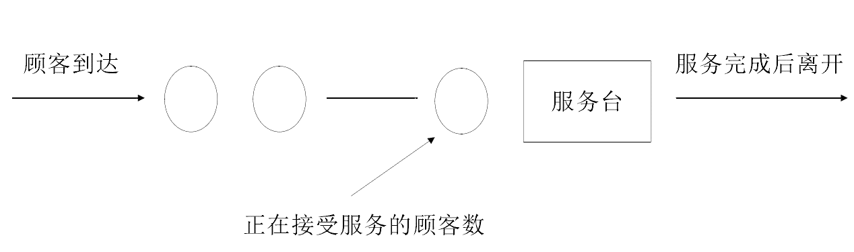
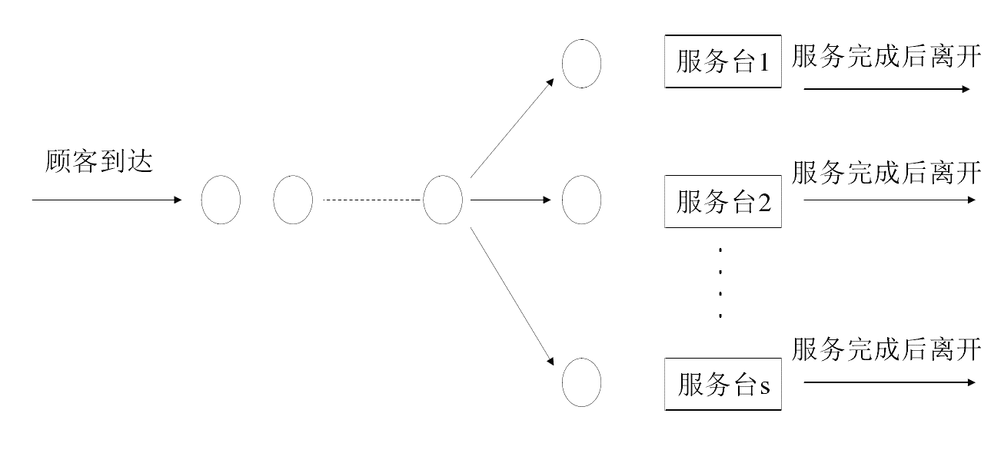
排队论的基本理论
3.服务机构（单个服务机构与多个服务机构）

Slide 87
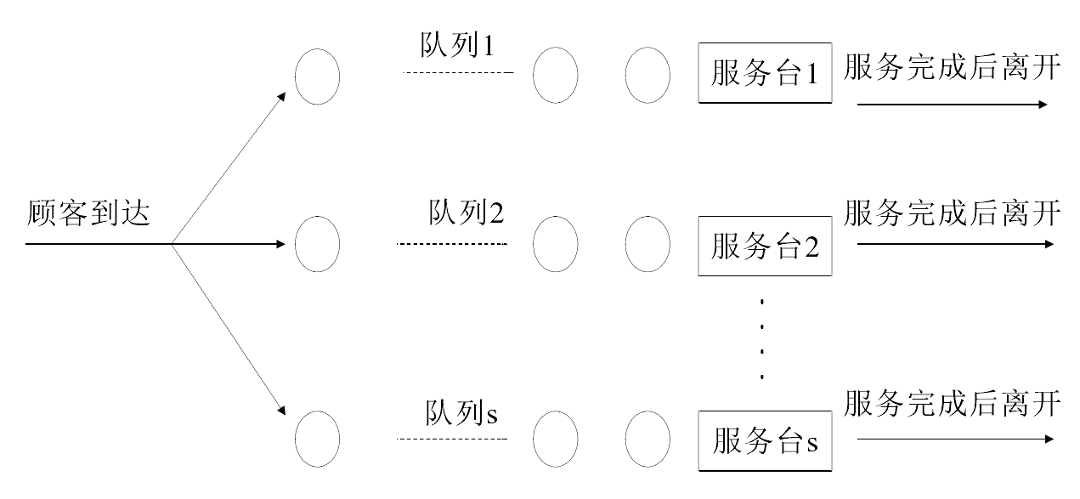
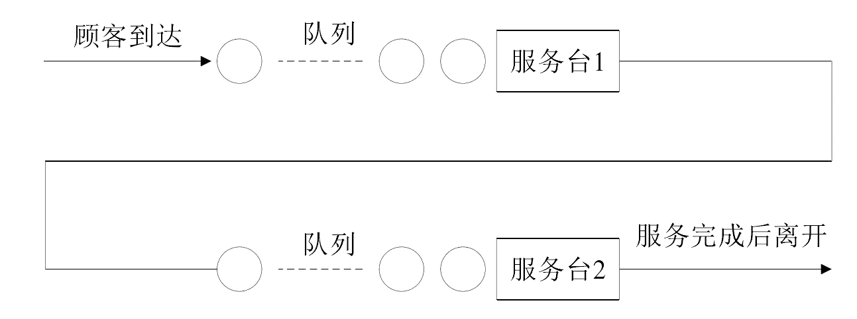
排队论的基本理论
3.服务机构（多队列多服务机构与单队列多个服务机构）

Slide 88
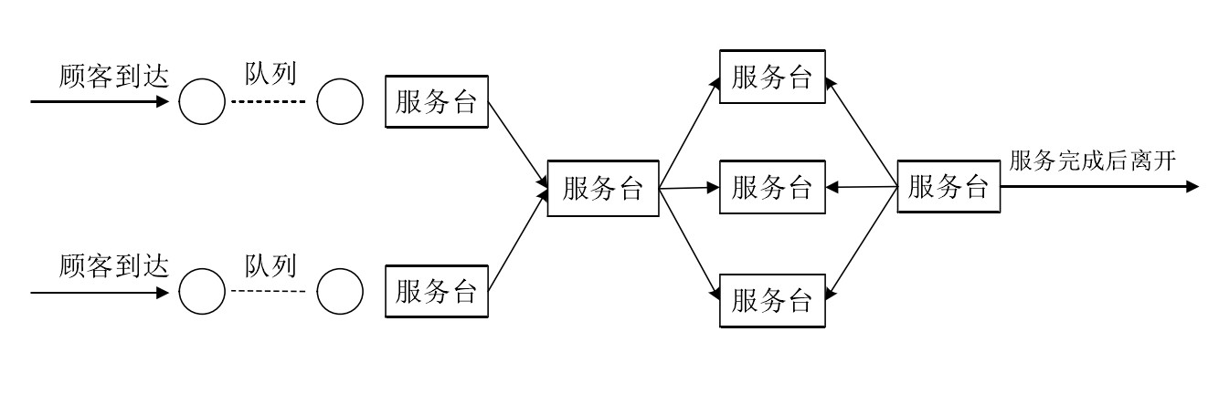
排队论的基本理论
3.服务机构（多队列多服务机构混合网络结构）

Slide 89
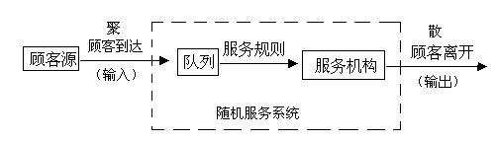
尽管各种排队系统的具体形式不同，但都可以由下图描述。

Slide 90
排队系统的主要数量指标
——评价排队系统的优劣
1、队长与排队长
(1)队长(L): 系统中的顾客数（n）；
(2)排队长(L_{q}): 系统中排队等待服务的顾客数;

Slide 91
2、逗留时间与等待时间
(1)逗留时间:W
——指一个顾客在系统中的全部停留时间；
(2)等待时间: Wq
——指一个顾客在系统中的排队等待时间；
这四项主要性能指标(又称主要工作指标)的值越小，说明系统排队越少，等待时间越少，因而系统性能越好。显然，它们是顾客与服务系统的管理者都很关注的。

Slide 92
忙期和闲期
(1)忙期:
是指从顾客到达空闲着的服务机构起，到服务机构再次
成为空闲止的这段时间，即服务机构连续忙的时间。
(2)闲期:
与忙期相对的是闲期，即服务机构连续保持空闲的时间。
在排队系统中，忙期和闲期总是交替出现的。

Slide 93
3、其他相关指标
(1) 忙期服务量：指一个忙期内系统平均完成
服务的顾客数；
(2) 损失率: 指顾客到达排队系统，未接受服务
而离去的概率;
（对损失制或系统容量有限而言）
(3) 服务强度： = /s ；

Slide 94
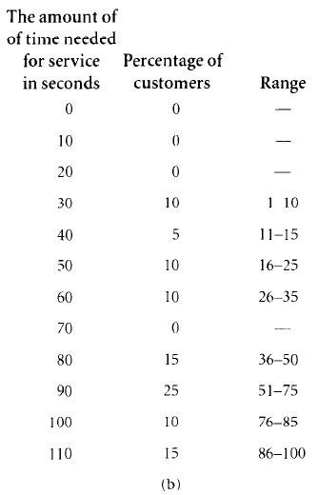
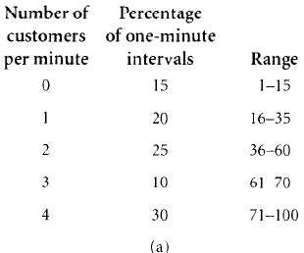
3.5 离散事件模拟
银行现有8个窗口，没有顾客排队的现象。
在现有的顾客量和服务方式的情况下，能否减少窗口数？
4个行不行？
现有顾客量

Slide 95
3.5 离散事件模拟
现有服务方式：
假设某银行有4个窗口对外接待客户，从早晨银行开门起不断有客户进入银行。
每个窗口一次只能接待一个客户，人数众多时需要在每个窗口前排队。
刚进入银行的客户，如果有窗口空闲则可上前办理。
若窗口均有客户，他便排在人数最少的队伍后面。
要求：编制一个程序模拟银行的这种业务活动，并计算一天中客户在银行逗留的平均时间

Slide 96
3.5 离散事件模拟
要求：编制一个程序模拟银行的这种业务活动，并计算一天中客户在银行逗留的平均时间
需要记录每个客户的逗留时间和客户总数
需要模拟客户到达、排队、办事和离开的过程
客户逗留时间：客户离开时间－客户达到时间

Slide 97
3.5 离散事件模拟
需要模拟客户哪些信息呢？
客户到达时间
客户办理业务的时间
怎么模拟客户到达呢？
假设第一个客户到达时间为0时刻
之后每一个客户到达的时刻在前一个客户到达的时候设定，即产生两个随机数：
当前客户办理的时间（durtime）
下一客户达到的时间间隔（intertime）

Slide 98
客户到达后做什么？
先选择最短队排队
如果某个队列为空，则去办理业务，计算该客户的离开时间
怎么模拟客户办理业务并离开呢？
队列队首的客户办理业务，具体办理过程忽略
计算队首客户的逗留时间=离开时间－达到时间
计算本队列中下一个客户的离开时间
到达事件
离开事件

Slide 99
事件的产生方式
产生客户到达事件的方式：
假设第一个客户到达时间为0时刻
之后每一个客户到达的时刻在前一个客户到达的时候设定，即产生两个随机数：
当前客户办理的时间（durtime）
下一客户达到的时间间隔（intertime）
产生客户离开事件的方式：
情况1：在队列中第一个客户到达的时候设定
情况2：当处理一个客户的离开事件时，设置该客户所在队列下一个客户（队首元素）的离开时间。

Slide 100
3.5 离散事件模拟
数据结构设计
事件(event)：客户到达银行和离开银行两个时间发生的事情为事件。
事件表：按照事件发生时间排序的有序表
基本信息：发生时间、事件类型
基本操作：插入、删除
客户排队的队列
4个队列
基本信息：到达时间、办理时间
基本操作：插入、删除

Slide 101
typedef struct{ //事件结构
int OccurTime; //事件发生时间
int NType; //事件类型。0：到达事件；
// 1234：四个窗口的离开事件
} Event, Elemtype;
Typedef LinkList EventList; //事件链表定义为按照事件发生时间排序的有序链表
typedef struct{// 排队队列元素
int ArrivalTime; //到达时刻
int Duration; //办理事务所需时间
} QElemtype;//队列元素

Slide 102
程序设计模式
事件驱动模式(event-driven)：按照时间发生的先后顺序进行模拟
若有用户到达，则处理到达事CustomerArrived()
若有用户离开，则处理离开事CustomerDepature()
//变量定义
Event List ev;//事件表
Event en;//当前事件
LinkQueue q[5];//4个客户队列
QElemType customer;//客户记录
int TotalTime;//累计逗留时间
int CustomerNum;//客户总人数

Slide 103
void Bank_Simulation( int ClostTime){
OpenForDay();//初始化
while(!ListEmpty(ev)){//依次从事件表中取出事件
DelFirst(GetHead(ev),p);
en = GetCurElem(p);// 检查事件类型
if (en.Ntype == 0)
CustomerArrived();//处理达到事件
else CustomerDeparture(); //处理离开事件
}//while
printf(“the average time is %f\n”, (float)TotleTime/CustomerNum);
}// Bank_Simulation

Slide 104
事件的产生方式
产生客户到达事件的方式：
假设第一个客户到达时间为0时刻
之后每一个客户到达的时刻在前一个客户到达的时候设定，即产生两个随机数：
当前客户办理的时间（durtime）
下一客户达到的时间间隔（intertime）
产生客户离开事件的方式：
情况1：在第一个客户到达的时候设定
情况2：当处理一个客户的离开事件时，设置该客户所在队列下一个客户（队首元素）的离开时间。

Slide 105
处理客户到达事件CustomerArrived()
客户数目加1。
生成下一个客户到达事件，随机产生durtime、 intertime。
将下一个客户的到达事件插入事件表ev，若在下班前到达。
将当前客户插入最短的队列i中。
若队列i中只包有当前客户，则将当前客户的离开事件插入到事件表。
++CustomerNum;
Random(durtime, intertime);
t = en.OccurTime + intertime; if(t < CloseTime) OrderInsert(ev, (t, 0), cmp);
i = Minimum(q); EnQueue( q[i], (en.OccurTime, durtime));
if(QueueLength(q[i] ==1) OrderInsert(ev, (en.OccurTime + durtime, i), cmp);

Slide 106
处理客户离开事件CustomerDepature()
删除队列i的队首客户
累计客户逗留时间：离开时间－客户达到时间
设定队列i当前队首客户的离开事件，插入事件表
i = en.NType; DeQueue(q[i], customer);
TotleTime += en.OccurTime – customer.ArrivalTime;
if(!QueueEmpty(q[i])){
GetHead(q[i], customer);
OrderInsert(ev, (en.OccurTime + customer.Duration, i), cmp);
}

Slide 107
初始化 OpenForDay
void OpenForDay(){
TotalTime = 0; CustomerNum = 0;
InitList( ev );//初始化事件表
en. Occurtime = 0; en.Ntype = 0;
OrderInsert( ev, en, cmp);//插入第一个到达的客户的到达事件
for( i = 1; i <=4; i++) InitQueue( q[i]);//初始化4个排队队列
}// OpenForDay

Slide 108
优先级队列
剩余的问题：如何实现有序表的插入操作？
//普通队列的入队操作
Status EnQueue (LinkQueue &Q, QElemType e) {
// 插入元素e为Q的新的队尾元素
p = (QueuePtr) malloc (sizeof (QNode));
if (!p) exit (OVERFLOW); //存储分配失败
p->data = e; p->next = NULL;
Q.rear->next = p; Q.rear = p; //插在队尾
return OK;
}
找到第一个大于等于e的结点，插在它之前

Slide 109
front
rear
e <= r->data
3
…
7
13
…
30
^
q
r
q
r
12
32
2
p
while(r != NULL) {
if(e <= r->data ) break;
q=r; r = r->next;}
p->next = r; q->next = p;
if(r == NULL) Q.rear = p;

Slide 110
OrderInsert
Status EnQueue (LinkQueue &Q, QElemType e) {
// 插入元素e为Q的新的队尾元素
p = (QueuePtr) malloc (sizeof (QNode));
if (!p) exit (OVERFLOW); //存储分配失败
p->data = e; p->next = NULL;
Q.rear->next = p; Q.rear = p; //插在队尾
return OK;
}// EnQueue
//将元素e插入优先级队列Q
q = Q.front; r=q->next;
while(r) { if(e <= r->data ) break; q=r; r = r->next;}
p->next = r; q->next = p;
if(r == NULL) Q.rear = p;

Slide 111
本章学习要点
掌握栈和队列类型的特点，并能在相应的应用问题中正确选用它们。
熟练掌握栈类型的两种实现方法，特别应注意栈满和栈空的条件以及它们的描述方法
熟练掌握循环队列和链队列的基本操作实现算法，特别注意队满和队空的描述方法
理解递归算法执行过程中栈的状态变化过程

Slide 112
思考题

Slide 113
1. 识别读入的一个字符序列是否为反对称的字符序列(以字符’ & ’为对称轴)。
a) 例如:abcd&dcba@ 是反对称字符序列;
b) abc&@ 或 abc&abc@ 或 ab&bac@都不是反对称字符序列。
若没有对称轴怎么办?

Slide 114
2、假定采用带头结点的单链表保存单词，当两个单词有相同的后时缀，则可共享相同的后缀存储空间，例如，“loading”和“being”，如下图所示。设str1和str2分别指向两个单词所在单链表的头结点，链表结点结构为（data, next），请设计一个时间上尽可能高效的算法，找出由str1和str2所指向两个链表共同后缀的起始位置（如图中字符i所在结点的位置p）。要求：
（1）给出算法的基本设计思想。
（2）根据设计思想，采用C或C++或java语言描述算法，关键之处给出注释。
（3）说明你所设计算法的时复杂度。

Slide 115
3. 有两个栈 s1 和 s2 共享存储空间 c(1，m)，其中一个栈底设在 c[1]处，另一个栈底设在 c[m]处. 假设top1 是栈 1 的栈指针，top2 是栈 2 的栈指针,则两个栈出现上溢和下溢的条件各是什么?

Slide 116
4. 设栈的输入序列是1、2、3、4，则可能是其出栈序列有哪些？
n=1时，f(1)=1→1
n=2时，f(2)=2→12, 21
n=3时，f(3)=5→123，132，213，231，321
n=3时，f(3) = f(2) + f(1)f(1)+ f(2) = 5;
f(4) = f(3) + f(1)f(2)+ f(2)f(1) + f(3) = 14;
有n个不同的元素依次进栈，出栈的顺序共有：

Slide 117
5、假设S和X分别表示入栈和出栈操作，初态和终态都为空的入栈和出栈操作序列可以表示为仅由S和X组成的序列。则如果某序列表示的操作是不可实现的，则称该序列为非法序列，否则称为合法序列。
（1）输入一个序列时，如何判断该序列是否是合法的？
（2）长度为2n的序列，有多少种合法的样式呢？
SSSXXX
SXSXSX
SXXSSX

Slide 118
思考题
6、用静态链表实现的队列如右图所示:
front = 9, rear = 7.
队列有头结点
当执行下列操作时,队列有什么变化?
1) 元素S入队
2) 队首元素出队
space
0 | A | 1
1 | B | 3
2 | C | 4
3 | D | 6
4 | E | 10
5 | F | 7
6 | G | 8
7 | H | 0
8 | I | 0
9 | J | 2
10 | K | 5
rear
front

Slide 119
7、请将下列递归程序改为非递归程序。
void test ( int &sum) {
int x;
scanf( x );
if ( x==0 ) sum = 0;
else { test(sum); sum += x; }
printf(sum);
}

Slide 120
思考题: 球钟
8、球钟：一种通过小球来计时的设备。
假设有一台机器，其中有一根管子，管子里顺序放有n个球，每分钟吐出一个球，现在通过它来计时
球钟有三个指示器：
5:32
分钟指示器
五分钟指示器
小时指示器

Slide 121
球钟的工作原理：
1）每分钟机器从管子里吐出一个小球放到分钟指示器。当放入第5个小球时，分钟指示器首先按照放入的相反顺序将4个小球从管子尾部放回机器中，然后将第5个小球直接放入五分钟指示器中；
2）五分钟指示器最多可容纳11个小球，其工作原理同分钟指示器。当放入第12个小球时，它把这个小球放入小时指示器；
3）小时指示器最多可容纳23个小球，其工作原理同分钟指示器。当放入第12个小球时，它把这个小球放回管子的尾部。

Slide 122
假设
所有小球的编号各不相同；
初始时三个指示器中都没有小球；
问题：已知小球个数n，求经过多少天管子里的小球顺序又回到初始状态？
基本解决方法：
模拟法
置换法
1 | 2 | 3 | 4 | … |  |  | n
p1 | p2 | p3 | p4 | … |  |  | pn

Slide 123
END OF CHPATER III

